Slide 1
Đồ Án Lập Trình Ứng Dụng ĐỀ TÀI: XÂY DỰNG PHẦN MỀM QUẢN LÝ BÁN HÀNG
Người thực hiện:
Nguyễn Thị Nga
Phạm Thị Quỳnh Như

Slide 2
MỤC LỤC
I. Giải quyết bài toán quản lý bán hàng
II. Kiến thức cơ bản về C# và SQL
III. Phân tích thiết kế hệ thống
VI. Giao diện trong phần mềm
V. Hướng dẫn sử dụng chương trình
VI. Kết luận và hướng phát triển

Slide 3
Giải quyết bài toán
Quản lý bán hàng trong các doanh nghiệp là công việc quan trọng.
Đòi hỏi bộ phận quản lý phải tiến hành nhiều nghiệp vụ phức tạp.
Mục tiêu: xây dựng được phần mềm có đầy đủ các giao diện sau:
Chủ được vào Nhà cung cấp
tất cả Nhân viên
cáo giao diện Tài khoản
Sản phẩm Chức năng thêm, sửa, xóa Các giao Khách hàng
diện Đơn hàng
nhân viên Chi tiết đơn hàng
Ngoài ra còn có giao diện Đăng nhập, Đổi mật khẩu, Trợ giúp
Xây dựng giao diện Winform bằng ngôn ngữ C#,
hệ quản trị CSDL SQL

Slide 4
Ngôn ngữ C#, CSDL SQL
C#
Là ngôn ngữ đơn giản, hiện đại, dễ sử dụng.
Có thể biên dịch được trên nhiều máy tính khác nhau.
SQL
Là một ngôn ngữ máy tính để lưu trữ, thao tác và truy xuất dữ liệu được lưu trữ trong một CSDL quan hệ.
Dễ tiếp cận dễ hiểu có thể sử dụng trên nhiều ngôn ngữ lập trình.

Slide 5
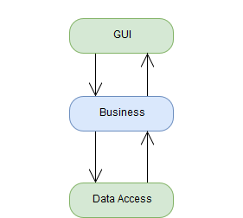
Phân tích thiết kế hệ thống
Cấu tạo mô hình 3 lớp:
Phân loại nhiệm vụ theo lớp
Dễ quản lý
Hình 1: Cách hoạt động của mô hình 3 lớp

Slide 6
Phân tích thiết kế hệ thống
Quảng Lý bán hàng
Sản
Phẩm
Nhân Viên
Khách Hàng
Nhà Cung Cấp
Tài Khoản
Đơn
Hàng
Trợ Giúp
Hinh 2: Mô hình phân rã chức năng

Slide 7
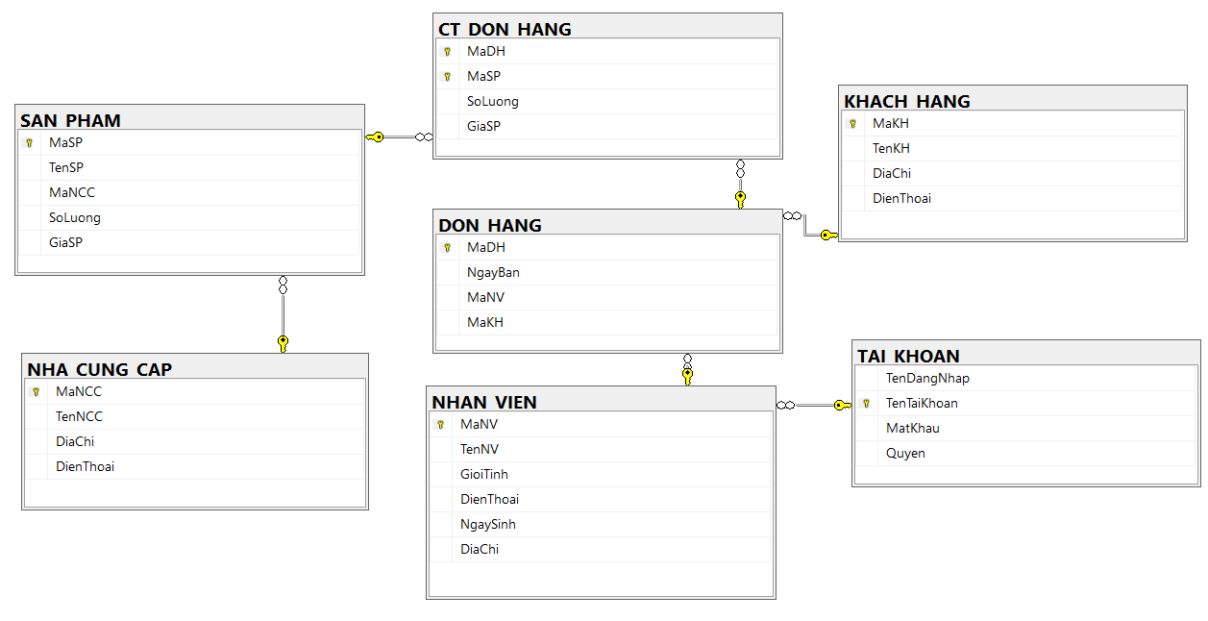
Phân tích thiết kế hệ thống
Hinh 3: Mối quan hệ giữa các bảng dữ liệu

Slide 8
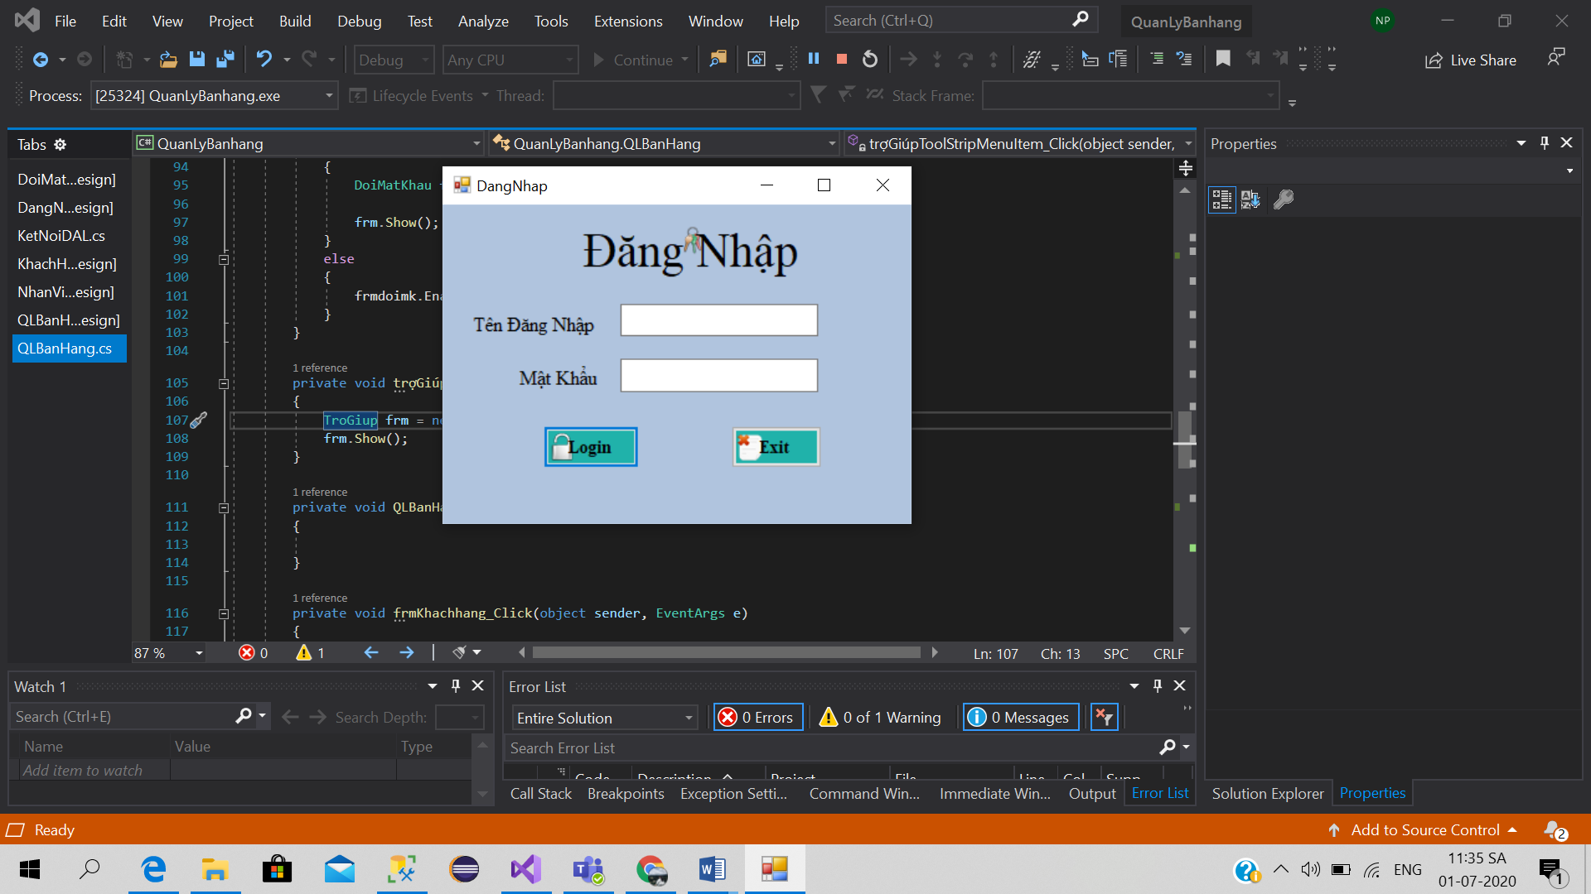
Giao diện phần mềm
Hình 4: Giao diện chức năng đăng nhập
Là giao diện khởi động của hệ thống

Slide 9
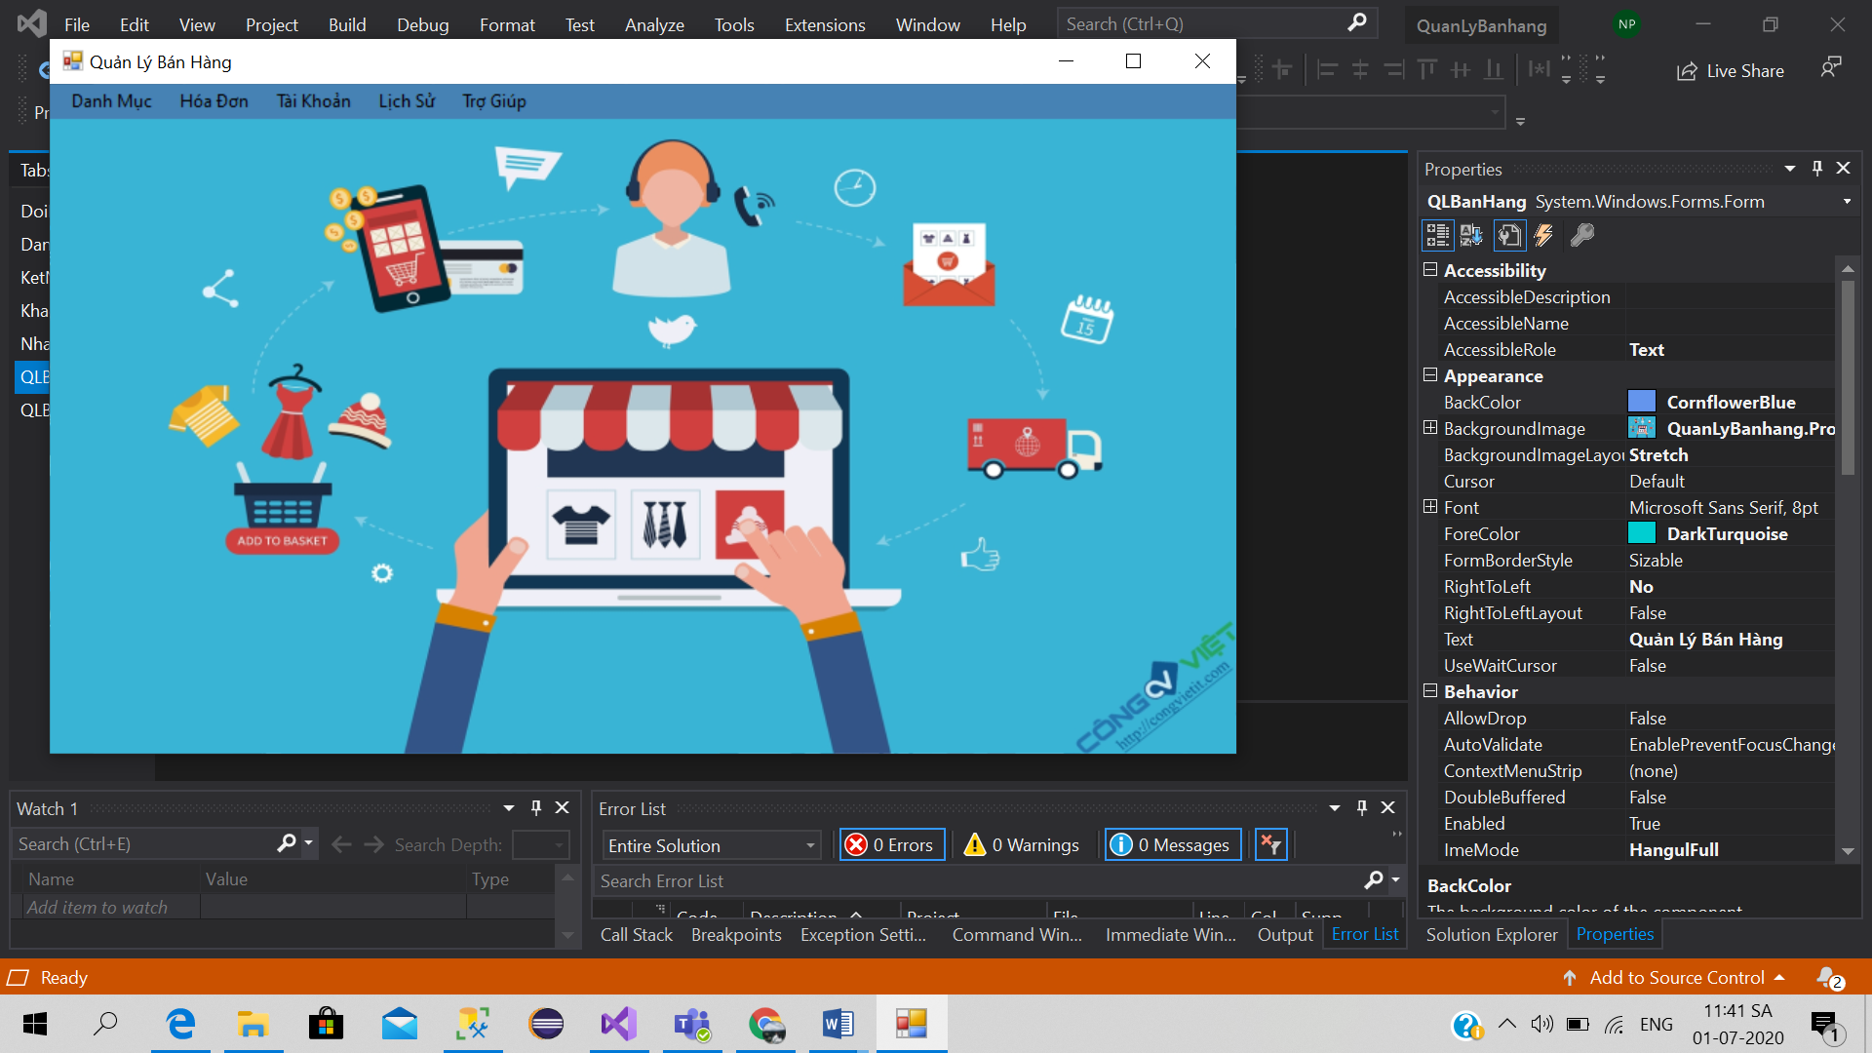
Giao diện phần mềm
Hình 5: Giao diện Chính Quản lý bán hàng
Đây là giao diện chính của phần mềm quản lý bán hàng

Slide 10
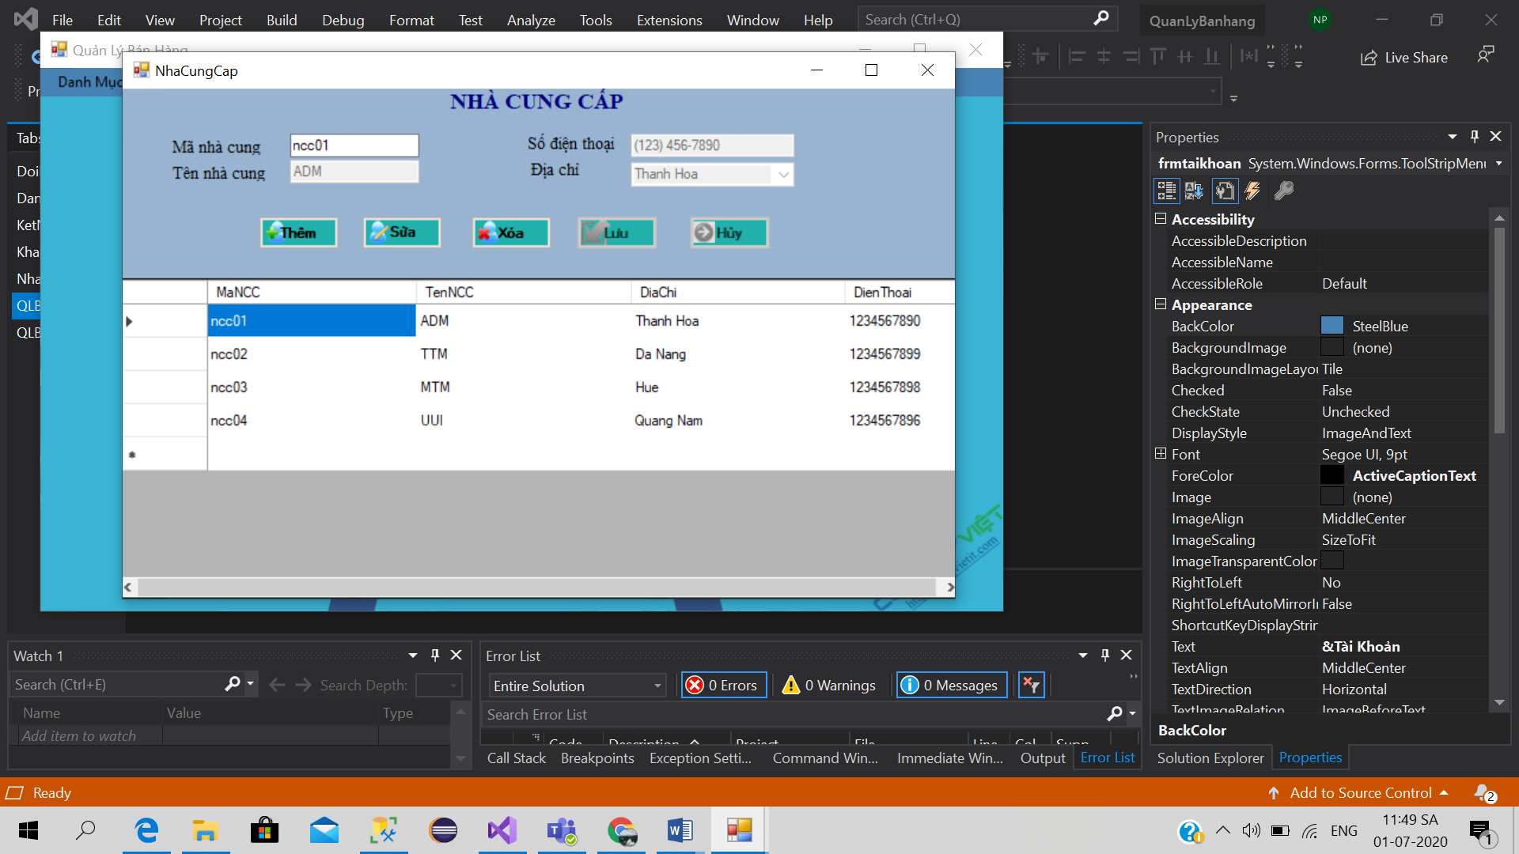
Giao diện phần mềm
Hình 6: Giao diện quản lý nhà cung cấp

Slide 11
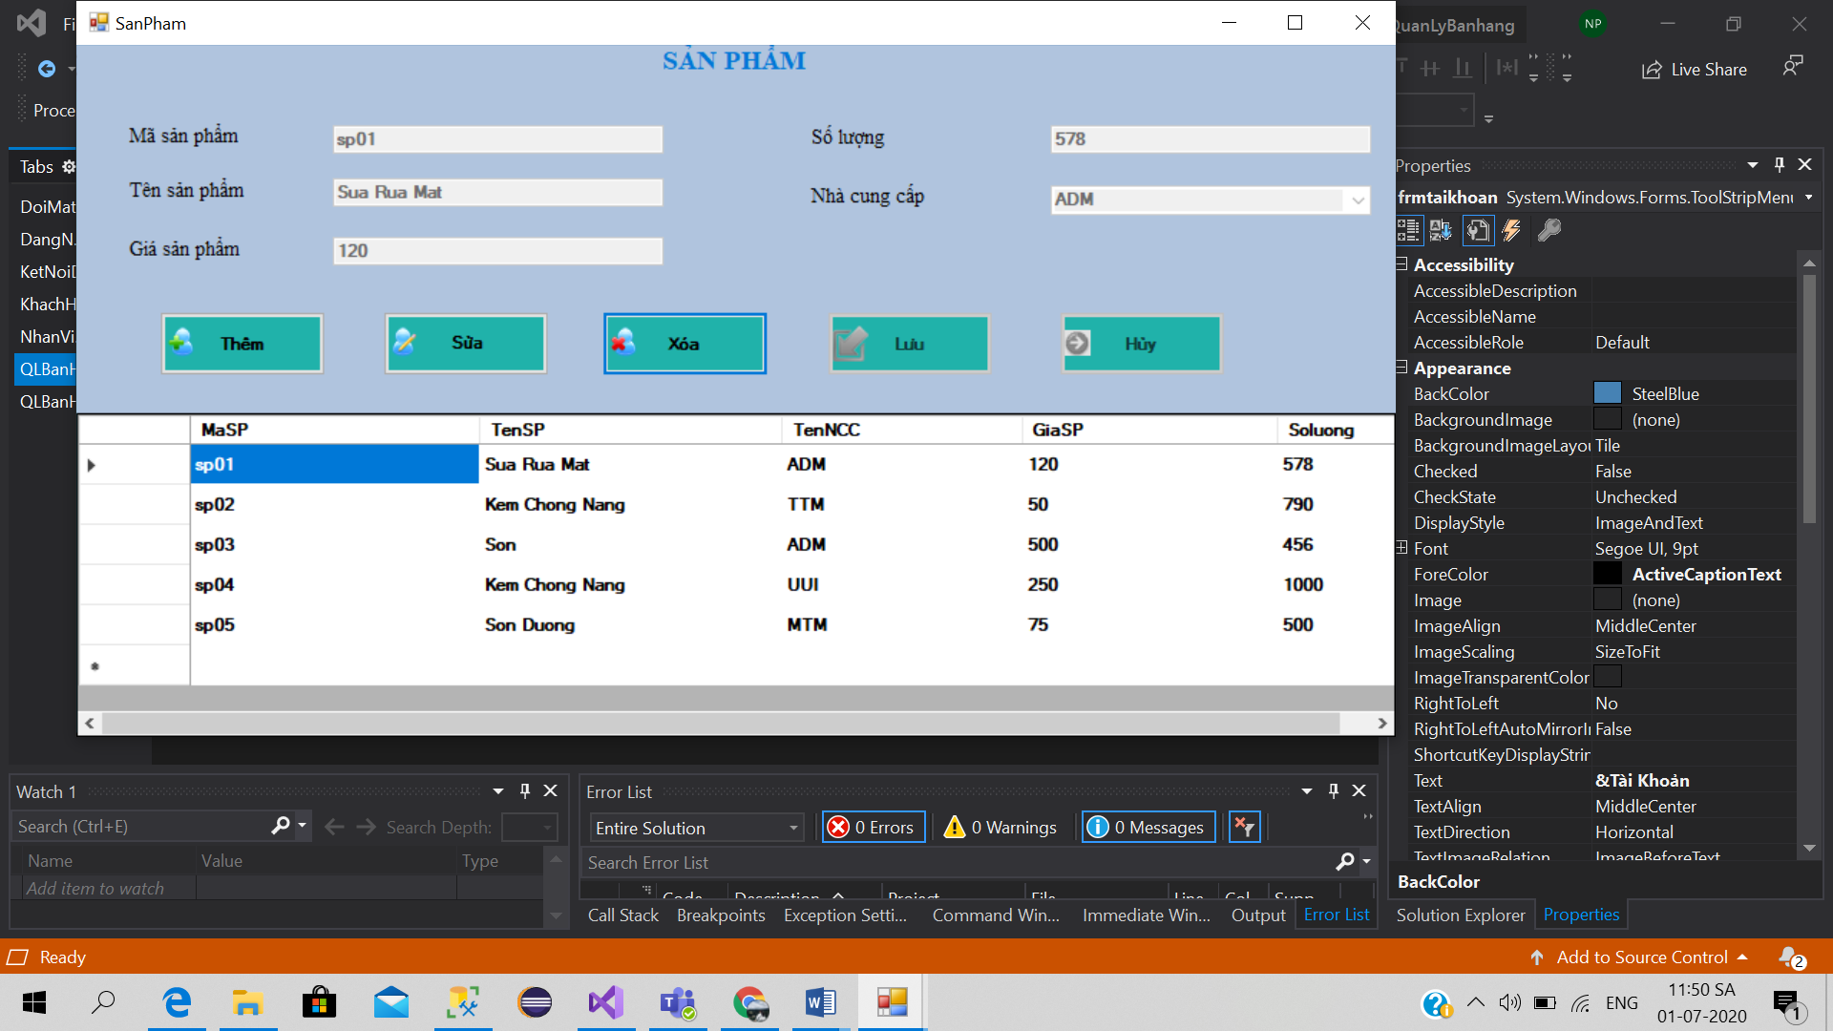
Giao diện phần mềm
Hình 7: Giao diện quản lý sản phẩm

Slide 12
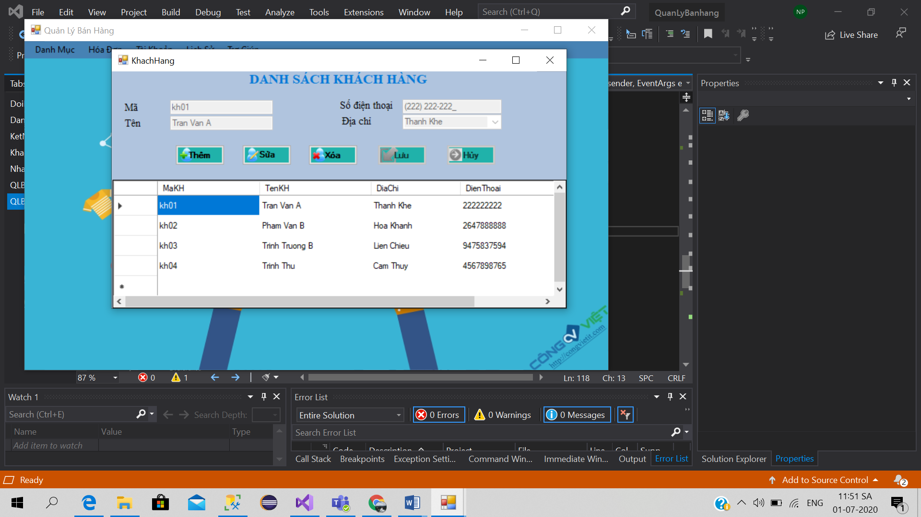
Giao diện phần mềm
Hình 8: Giao diện quản lý khách hàng

Slide 13
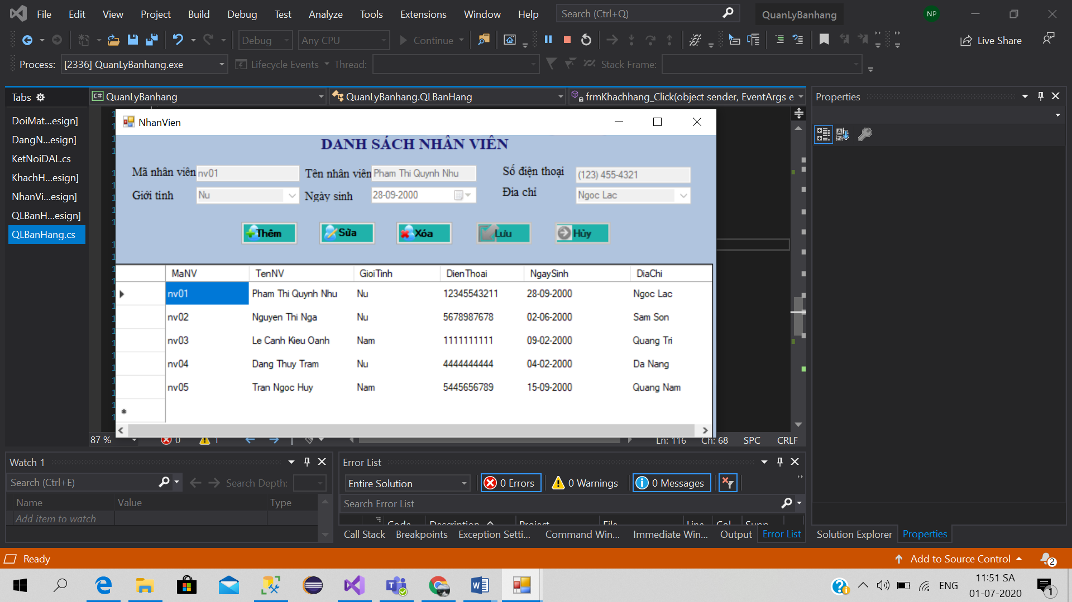
Giao diện phần mềm
Hình 9: Giao diện quản lý nhân viên

Slide 14
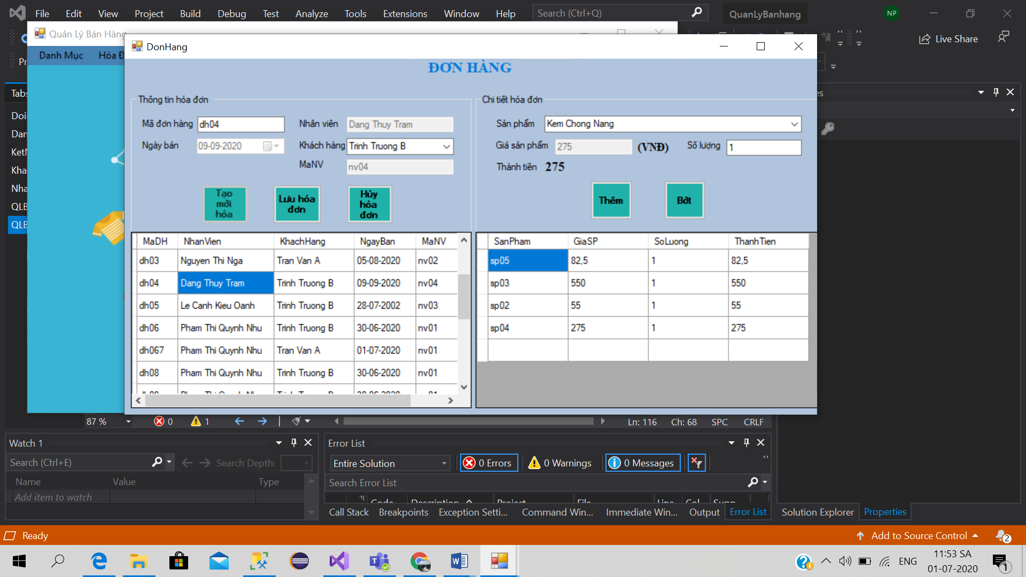
Giao diện phần mềm
Hình 10: Giao diện quản lý đơn hàng
Tài khoản nào đăng nhập thì sẽ là nhân viên đó

Slide 15
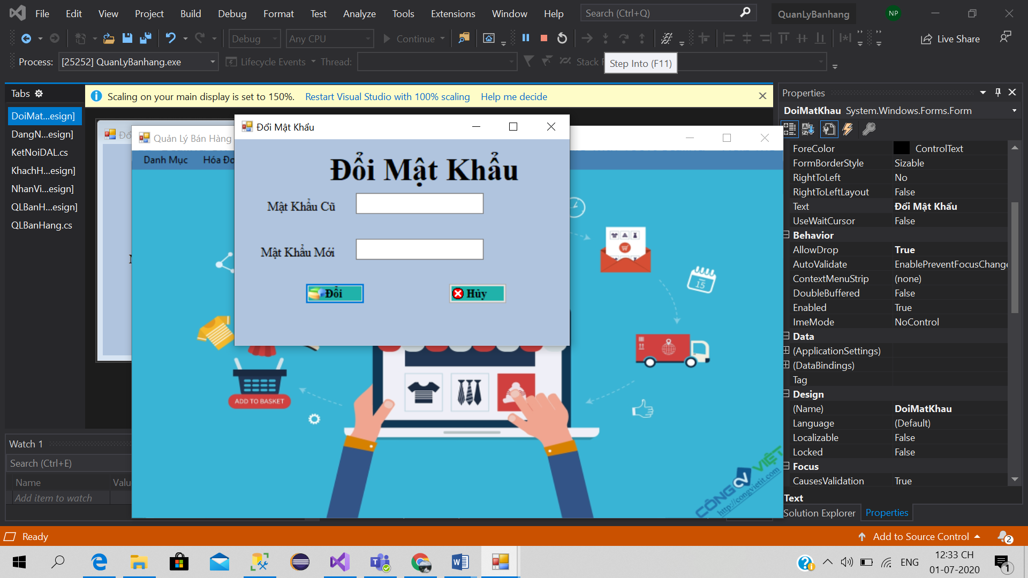
Giao diện phần mềm
Hình 11: Giao diện đổi mật khẩu
Nó sẽ đổi mật khẩu của tài khoản đang được đăng nhập

Slide 16
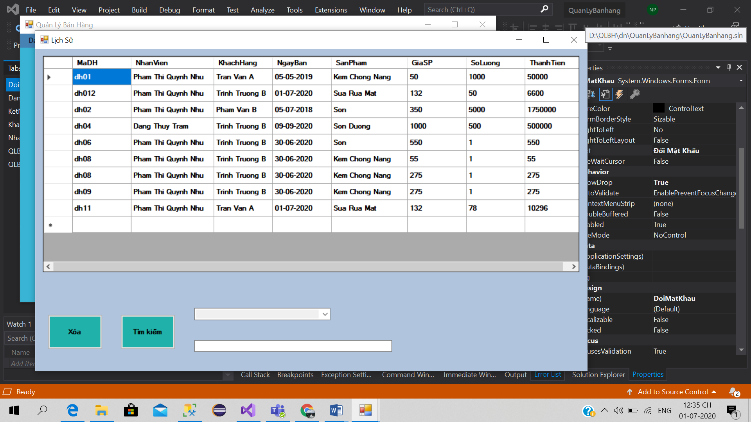
Giao diện phần mềm
Hình 12: Giao diện lịch sử đơn hàng
Chỉ gồm 2 chức năng: xóa và tìm kiếm

Slide 17
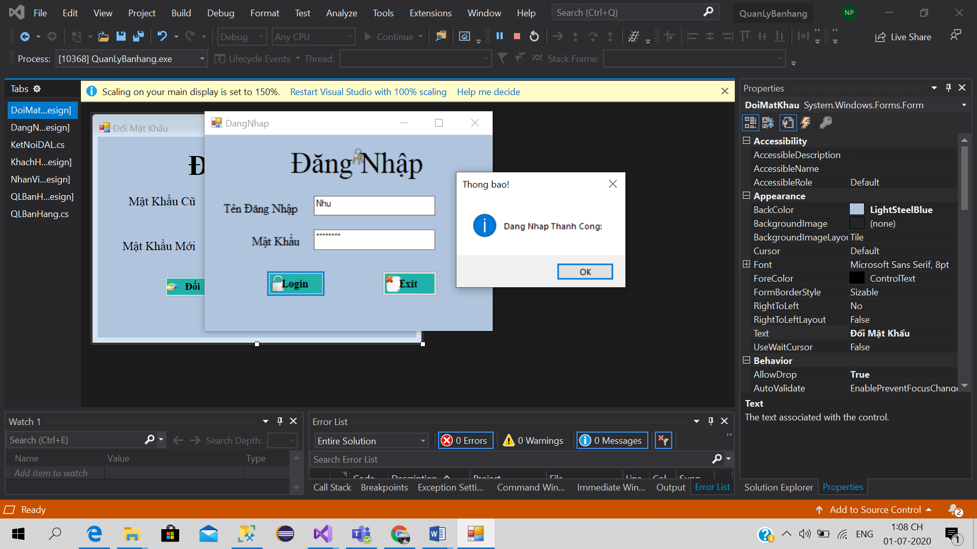
Hướng dẫn sử dụng chương trình
Bước 1: Khởi động chương trình chương trình
Bước 2: Đăng nhập

Slide 18
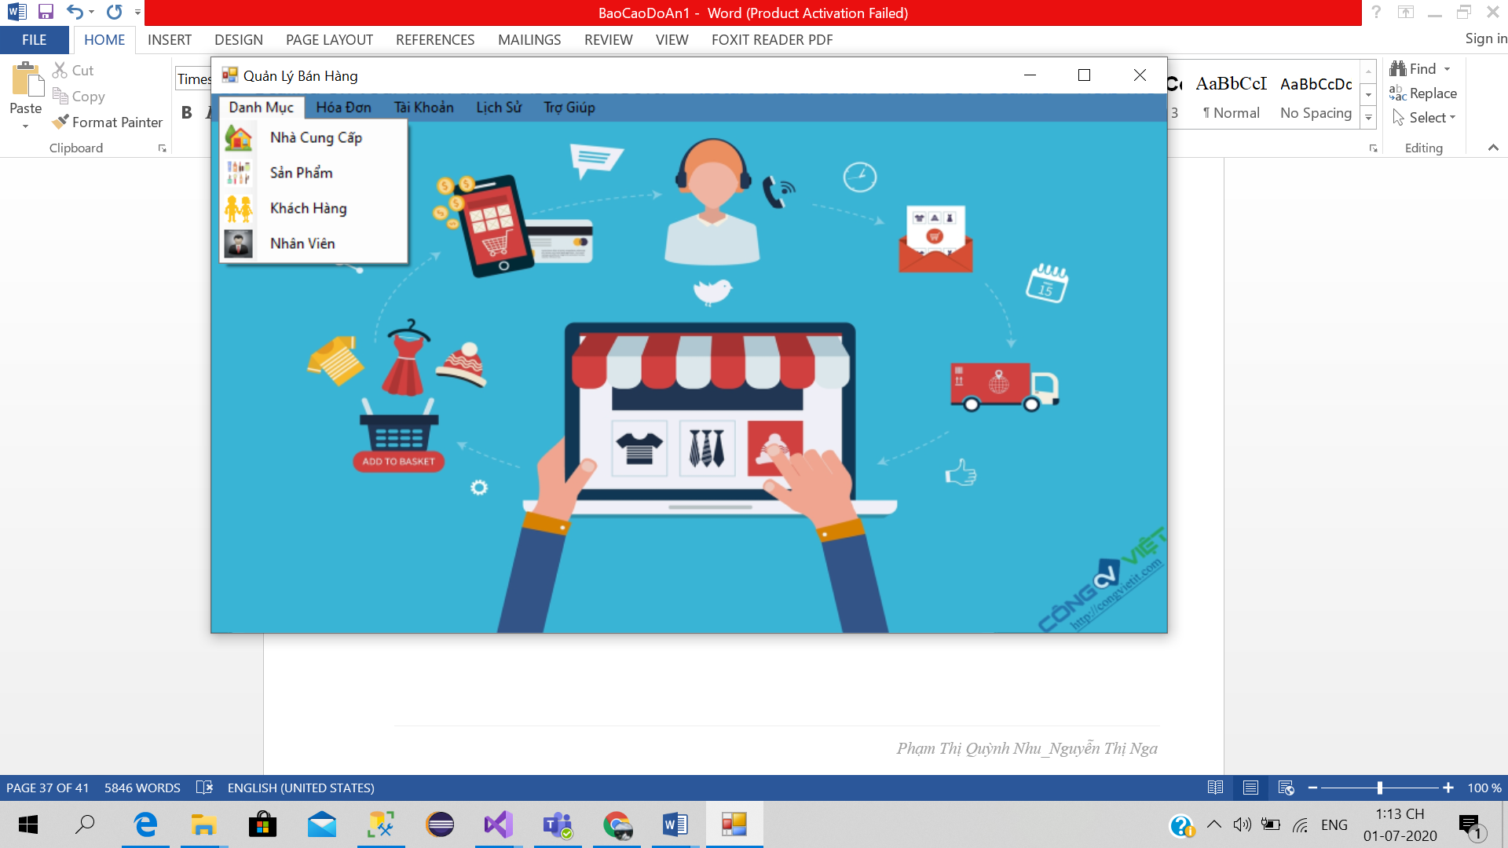
Hướng dẫn sử dụng chương trình
Bước 3: Chọn việc làm mà bạn mong muốn
Bước 4: Thoát khỏi chương trình sau khi kết thúc công việc

Slide 19
Kết luận và hướng phát triển
Ưu điểm:
Hệ thống được xây dựng gọn nhẹ, dễ sử dụng.
Hệ thống ràng buộc dữ liệu được đảm bảo.
Giao diện thân thiện với người sử dụng.
Nhược điểm:
Cách tổ chức dữ liệu và kỹ thuật lập trình chưa tốt.
Các chức năng của chương trình chưa linh động.
Chưa bảo mật được dữ liệu.
Một số chức năng còn chưa hoạt động ổn định.
Chưa giải quyết chọn vẹn các vấn đề nảy sinh trong quá trình quản lý.
Chương trình chưa có tính thẩm mỹ cao.

Slide 20
Kết luận và hướng phát triển
Kết luận:
Qua thời gian nghiên cứu và học tập, nhìn chung đã hoàn thành tương đối các mục tiêu, nhiệm vụ đề ra của một chương trình hệ thống quản lý, phần thiếu xót trong phần mềm quản lý bán hàng lần này là nhóm đã chưa thực hiện được phần đa luồng, đa người dùng.
Xây dựng được một chương trình khá hoàn chỉnh có khả năng áp dụng vào thực tế
Được tham quan và làm việc trược tiếp với anh chị đã có dày dặn kinh nghiệm thực tế.

Slide 21
Kết luận và hướng phát triển
Hướng phát triển:
Hoàn thiện tốt hơn về lập trình C# và ràng buộc dữ liệu.
Nâng cao tính linh động của chương trình.
Bảo mật dữ liệu tốt hơn.
Thêm các chức năng mới để đáp ứng điều kiện của người dùng
Nâng cao kỷ thuật lập trình và hoàn chỉnh các thành phần còn thiếu theo hướng chuyên nghiệp, chạy thử, khả năng đưa vào áp dụng thức tế khả quan.

Slide 22


